Slide 1
Параллель турылар. Мәсьәләләр чишү
дәрес

Slide 2
Дәрес максаты
Укучыларның параллель турылар буенча алган белемнәрен һәм мәсьәләләр чишә белү сәләтләрен тикшерү һәм ныгыту
Укучыларның теоретик белемнәрен ныгыту өстендә эшләү
Укучыларда геометрик белемнәргә карата кызыксыну уяту һәм ГИА га әзерлек эшен алып бару

Slide 3
Дәрес планы
Оештыру моменты
Актуальләштерү
Мәсьәләләр чишү
Физкультминутка
Хаталар өстендә эшләү
Өй эшен бирү
Рефлексия

Slide 4
Оештыру моменты
Каникулга кадәр без нинди теманы өйрәнә башладык?
Рәсемдә үткән материалга кагылган өлешләр бармы?

Slide 5
Актуальләштерү
ТЕСТ (бирелгән тест сорайларына җавап бирегез)

Slide 6
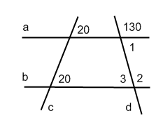
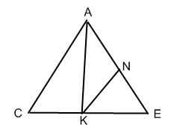
Мәсьәләләр чишү
1 | По данным рисунка найдите углы 1, 2, 3.
2 | Отрезок АК – биссектриса треугольника САЕ. Через точку К проведена прямая, параллельная стороне СА и пересекающая сторону АЕ в точке N. Найдите углы треугольника АКN, если угол САЕ равен 60⁰

Slide 7
Физкультминутка

Slide 8
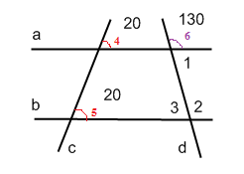
Мәсьәләләрне тикшерү
1 | ˂4=˂5(соответственные углы) ⇨ аǁb. Димәк ˂2=˂6=130⁰(соответственные углы) ˂2+˂1=180⁰(внутренние углы) ⇨ ˂1=50⁰ ˂1=˂3=50⁰(накрест лежащие углы)
2 | АК биссектиса булгач ˂САК=˂КАN=60⁰:2=30⁰, CAǁKN булгач ˂САК=˂АKN=30⁰(накрест лежащие) ˂KNА=180⁰-30⁰-30⁰=120⁰.

Slide 9
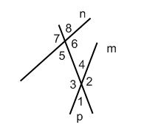
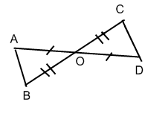
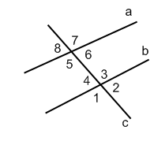
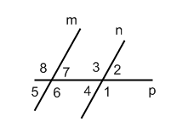
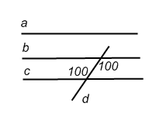
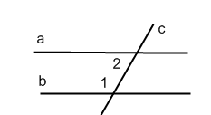
Өй эше
1 | Назовите пары соответственных, накрест лежащих и односторонних углов
2 | AO=DO. CO= . Доказать AB ║CD
3 | a ║ b, c – секущая, угол 6 равен 30° Какие еще углы равны 30°?
4 | m ║ n, p – секущая, угол 1 равен 125⁰ Найдите величины остальных углов
5 | a ║ b. Параллельны ли а и с?
6 | a ║ b. 1= 2 2 Найти: 1, 2.

Slide 10
РЕФЛЕКСИЯ
Бүгенге дәресебезнең максатын әйтеп карагыз.
Без максатыбызга ирештекме?
Дәресебезнең кайсы өлеше сезгә ошады?

